Slide 1
Desarrollo e Implementación de un Dispositivo “Wearable” para el Análisis de Temperatura, Humedad, Incidencia de Rayos Ultravioletas (UV) y Presión Atmosférica para Personas que Realizan Montañismo
Fanny Alquinga

Slide 2
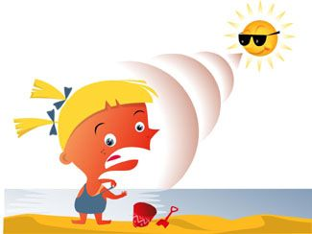
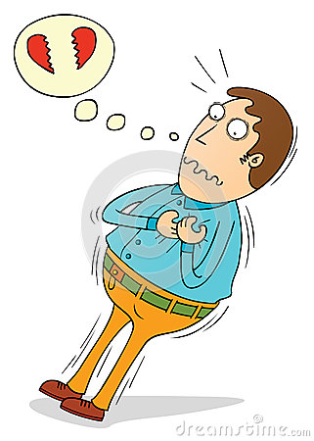
Justificación
Las ciudades con más incidencia están en la Sierra esto se debe a que al estar a una mayor altitud sobre el nivel del mar.
Las temperaturas bajas además de provocar los catarros y las gripes típicas de la estación, durante el invierno también aumentan los ataques al corazón.
Si la práctica de cualquier deporte requiere una aclimatación corporal, la de los que la realizan a grandes altitudes todavía más.
A medida que aumenta la altitud disminuye la presión atmosférica.
Es importante el desarrollo de un dispositivo electrónico que permita alertar de los posibles riegos que una persona podría sufrir realizando deportes de montaña.

Slide 3
Alcance

Slide 4
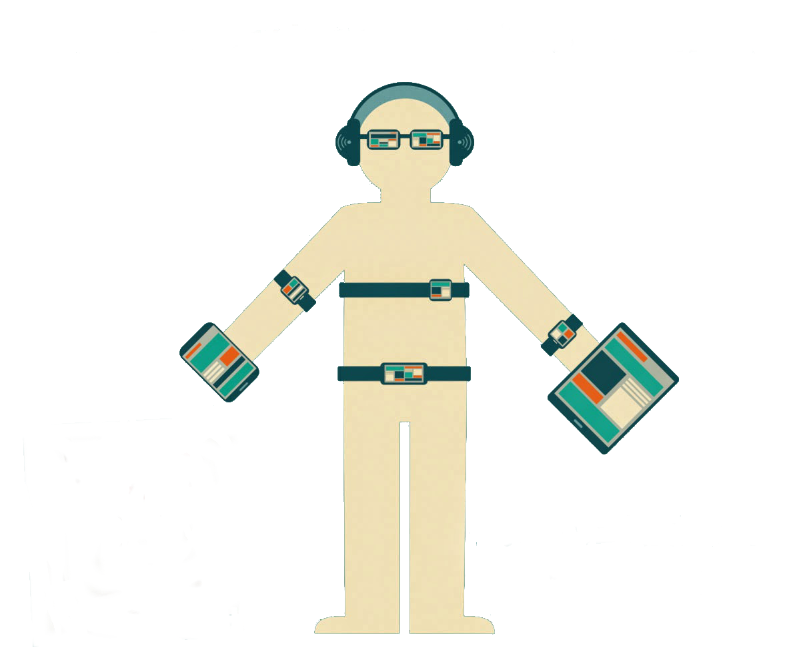
La “Wearable Technology”
Viene de la palabra “wear” que significa “llevar puesto”; de ahí que la llaman la “tecnología vestible” y que ofrece algún tipo de servicio, desde la monitorización de diversas constantes de toda índole hasta la presentación de datos o el acceso rápido a otros dispositivos.
Podríamos decir que es una tecnología de uso diario que se lleva puesto como si fuera una prenda de vestir

Slide 5
Aplicación

Slide 6
Requerimiento de diseño

Slide 9
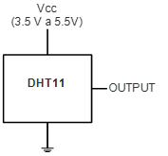
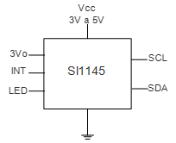
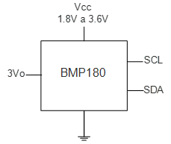
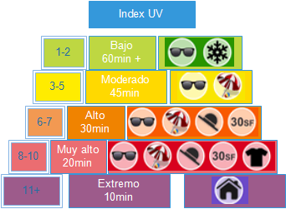

Slide 10
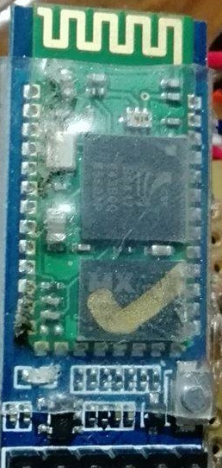
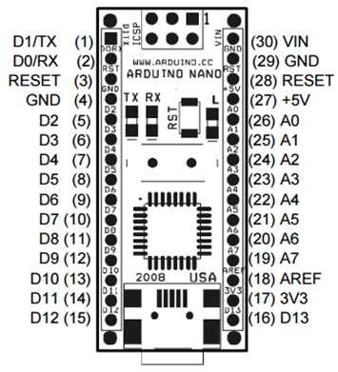

Slide 14
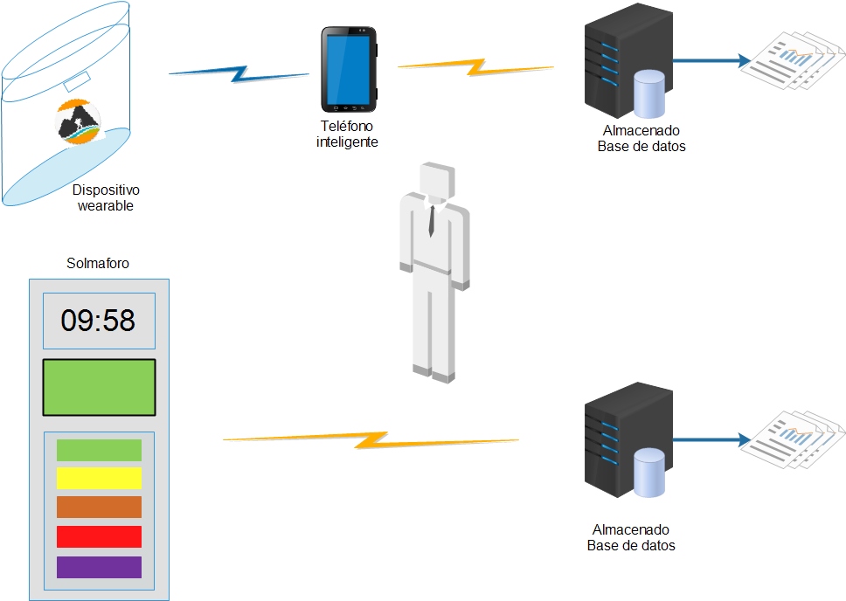

Slide 15
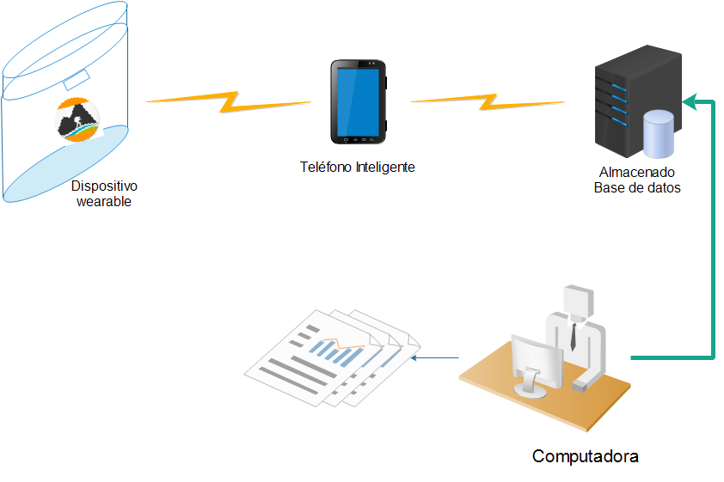
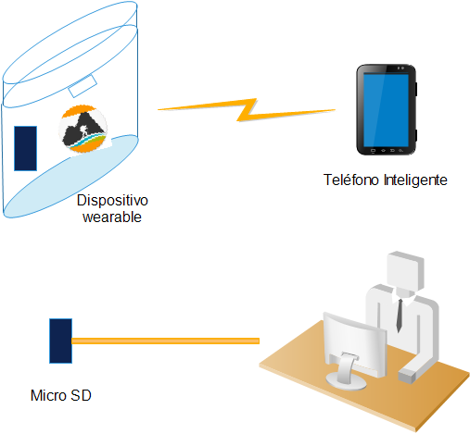

Slide 16
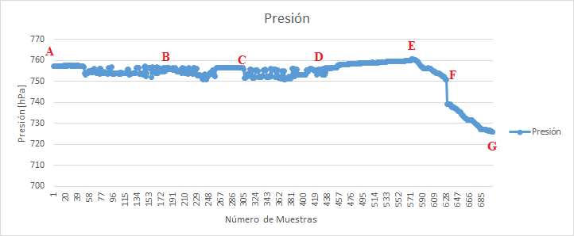

Slide 17
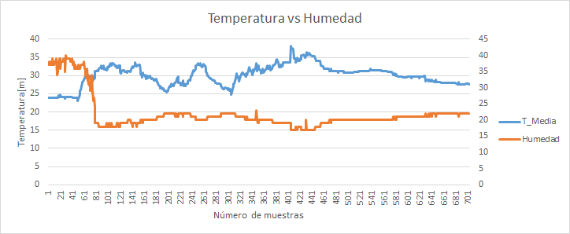

Slide 18
Conclusiones
En el presente proyecto se ha diseñado e implementado un prototipo que permite obtener información ambiental de donde se encuentra el deportista, pudiendo evaluar el desempeño del dispositivo en diferentes escenarios, exactitud y confiabilidad del hardware y software.
Con la implementación del prototipo del dispositivo wearable se logró adquirir satisfactoriamente las variables ambientales: temperatura ambiental, humedad, presión atmosférica y rayos UV. Los cuales mediante la verificación de los parámetros de la herramienta de referencia se pudieron minimizar el error de las lecturas para ser transmitidas a la aplicación móvil.

Slide 19
Se diseñó el sistema para la adquisición de la variable de temperatura corporal, mediante el sensor LM35 que por sus características físicas y electrónicas resultó de fácil implementación, este proyecto, sin embargo este valor es referencial ya que existen lugares específicos para obtener la temperatura corporal como es la boca o bajo el brazo en contacto con la piel, mientras el valor del LM35 se mide por encima de la ropa.
Se realizó una compensación en el sensor LM35 ya que es posible que este midiendo el calor interno del circuito y el sensor de humedad DHT11 tiene un desfase en el valor de humedad provocando que la confiabilidad del dispositivo wearable baje, esto se debe a que el voltaje teórico del pin de alimentación es de 5V y el voltaje obtenido del circuito es de 3.3V, sin embargo es posible corregir mediante software.

Slide 20
En el medio no se puede obtener un dispositivo con las mismas características del prototipo implementado, por ejemplo la herramienta de referencia solo tiene los sensores de temperatura, humedad y presión atmosférica. Por otro lado actualmente existe una infinidad de aplicaciones móviles que ofrecen medir rayos UV, presión atmosférica, temperatura y humedad pero no son confiables ya que miden a partir de los sensores que tiene el teléfono incorporado y aproximación por reflexión y en el caso que el teléfono no posea dichos sensores la aplicación es inservible.

Slide 21
Recomendaciones
Se comprobó continuidad, voltaje y corriente del circuito en la placa, para evitar falsos voltajes y se colocó led indicativos para que sea fácil al usuario de visualizar el funcionamiento del circuito. En la placa se utilizó sócalos para facilitar la extracción de los módulos en caso de error.
Se recomienda revisar las características de software del teléfono inteligente ya que depende del API para que la aplicación móvil funcione adecuadamente, y así agregar las liberas apropiadas.
Se recomienda poner atención en los led indicadores que presenta el dispositivo wearable ya que ayudara a entender el funcionamiento del mismo.
Se recomienda colocar un disipado de calor para evitar que el LM35 mida los valores internos del dispositivo.

